Slide 1

语文园地六

Slide 2
鸟—乌 令—今 广—厂
日—白 田 目 电 旦 旧 由
甲（甲鱼） 申（申请）
口—只 古 石 右 另 可 加 叶 号
句（句子） 兄（兄弟）

Slide 3

鸟 乌
（小鸟） （乌鸦）
令 今
（命令） （今天）
广 厂
（宽广） （工厂）

Slide 4
日
加一笔
（甲鱼） （申请）

Slide 5
ㄧ
ㄧ
日
日
ㄧ
ㄧ
日
日

Slide 6
一
丆

丨
口
口
口
口
‵
ノ
一
十
亅
力
口
口
口
口
力
加二笔
口
ㄎ

Slide 7

厂
甲
申
句
兄

Slide 8
团结 尊重 停止
议论 英雄 理想
办法 街道 勇敢
感动 慌张 顺心

Slide 9
zǔ zhǔ chánɡ cánɡ zhǒnɡ zǒnɡ
主 祖 尝 藏 总 种

Slide 10

风 分 春 村 山 三
fēn fēnɡ cūn chūn shān sān

Slide 11

我是祖国的主人。
请你尝尝我收藏的好茶。
这里总共有100种动物。

Slide 12
祖国多么广大
大兴[xīnɡ]安岭[lǐnɡ]，
雪花还在飞舞。
长江两岸，
柳枝已经发芽。
海南岛[dǎo]上，
到处盛[shènɡ]开着鲜花。
我们的祖国多么广大。

Slide 13
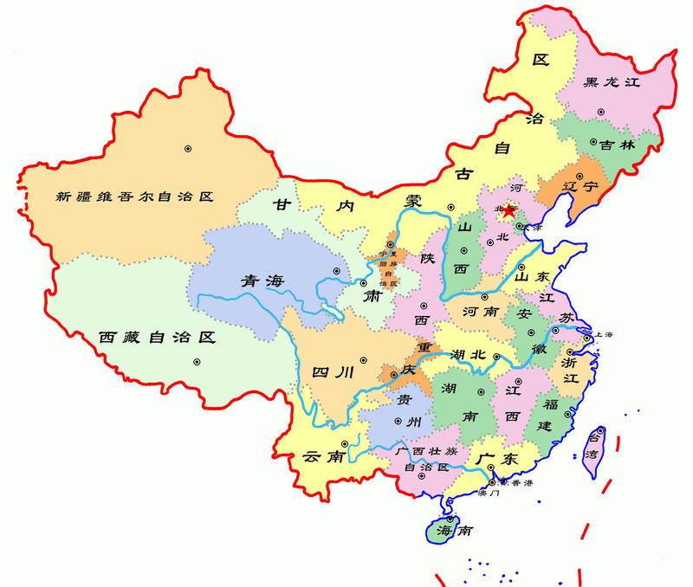

Slide 14
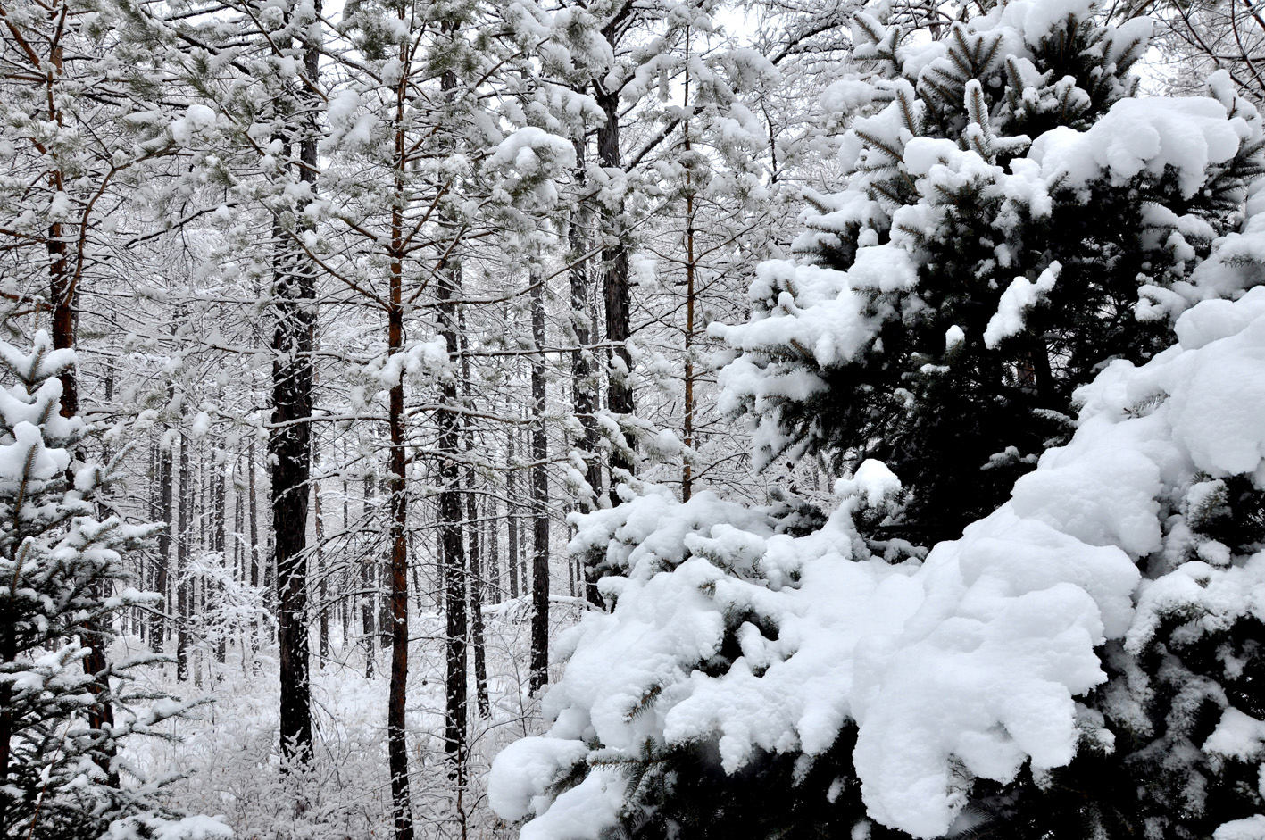
大兴安岭

Slide 15

长江两岸

Slide 16
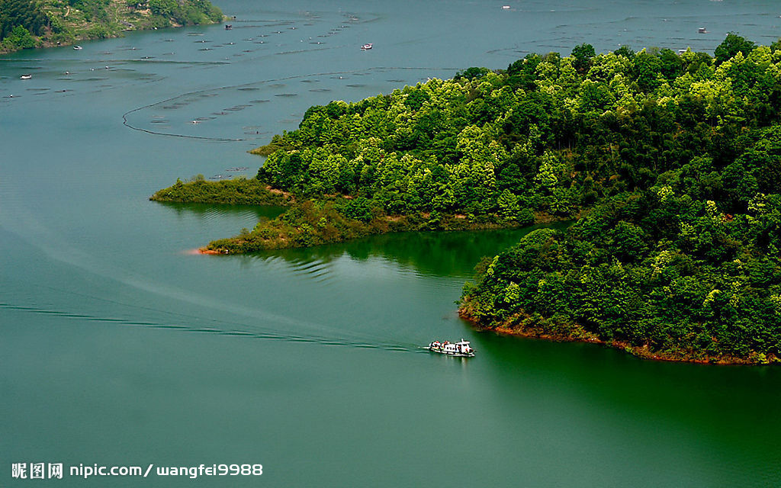
长江两岸

Slide 17
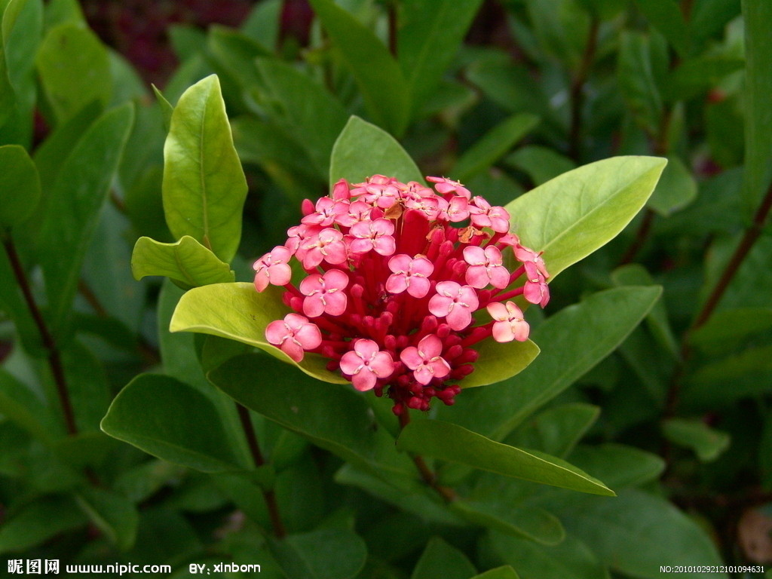
海南岛上

Slide 18
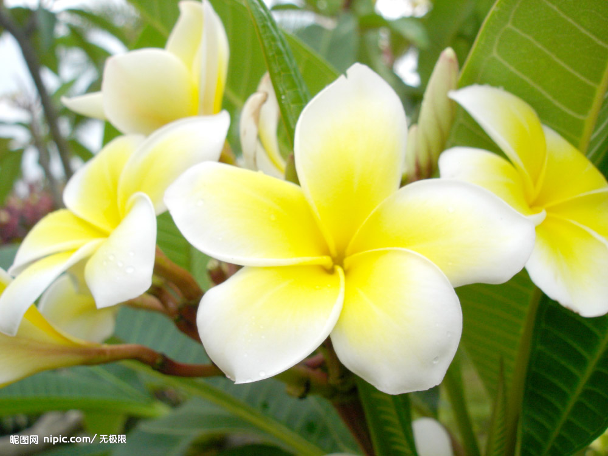
海南岛上

Slide 19
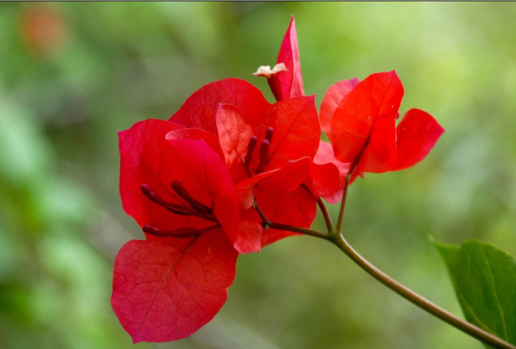
海南岛上

Slide 20
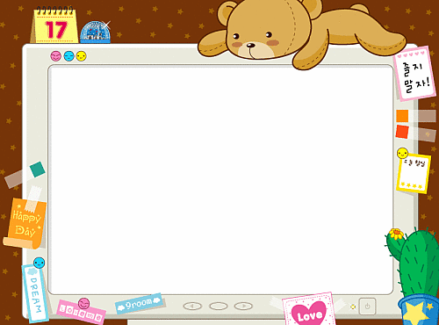
口语交际
怎么过六一儿童节
1 上幼儿园的时候，你是怎
么过六一儿童节的？跟同学
交流交流。
2 小学的第一个六一儿童节，
你们打算怎么过？讨论讨论，
然后把想法告诉老师。

Slide 21
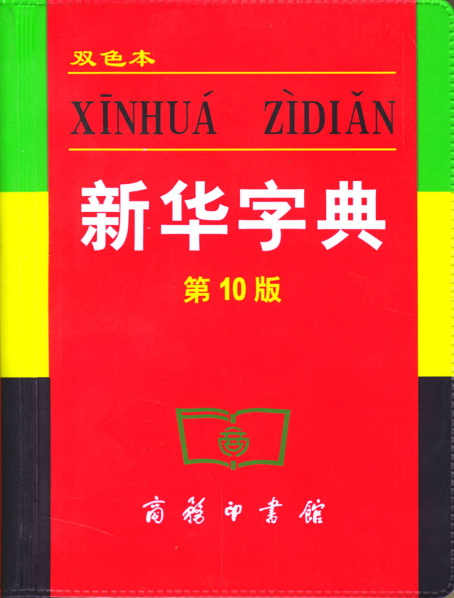

Slide 22

比比谁最快
看谁先从字典里找到这几页。
20 187 206 395

Slide 23
比比谁最快
看谁先从字典里找到这几页。
20 187 206 395

Slide 24
汉语拼音字母表
A B C D E F G
H I J K L M N
O P Q R S T
U V W X Y Z

Slide 25
看清楚要查的音节 第一个字母是什么
宽(kuān)
在《汉语拼音音节索引》里查到这个大写字母。
K
在查到的大写字母下面找到音节，再看右边标的页码
kuān 268

Slide 26
翻到指定的页码查到音节
按四声的顺序查到要查的字。
kuān

Slide 27
看谁先从字典里查出下面的字。
kuān xī wǎng
宽 溪 往
jiě zhǔn lóu
解 准 楼

Slide 28
比比谁最快
xī wǎng jiě zhǔn lóu
溪 往 解 准 楼
529
513
240
665
317

Slide 29
要查的字 | 音 节 | 音 序 | 部 首 | 笔 画 | 页码 | 组 词
宽 | kuān | K | 宀 | 10 | 268 | 宽广
溪
往
解
准
露

